Slide 1
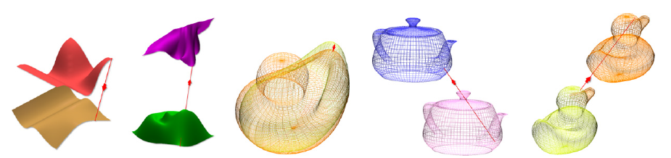
АЛГОРИТМЫ ПО НАХОЖДЕНИЮ РАССТОЯНИЯ МЕЖДУ ПОЛИГОНАЛЬНЫМИ МОДЕЛЯМИ
Аксой Тевфик Огузхан
323

Slide 2
Какие есть алгоритмы ?
NAIVEHDD
EARLYBREAK
NOHD
OHD
CubeToPoints
PointToPoints
NNDist
NOHD+EARLYBREAK+OHD

Slide 3
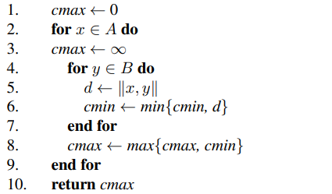
Алгоритм 1: NAIVEHDD
Ввод: 2 конечные множества точек A и B
Вывод: Расстояние Хаусдорфа
Внешний цикл проходит все точки в множестве A, пока внутренний цикл проходит все точки в множестве B.
Самый простой и примитивный алгоритм.
Этот алгоритм не достаточно быстро и не надо внутреннему циклу проходить все точки множества B.
Временная сложность алгоритма: O(m × n)

Slide 4
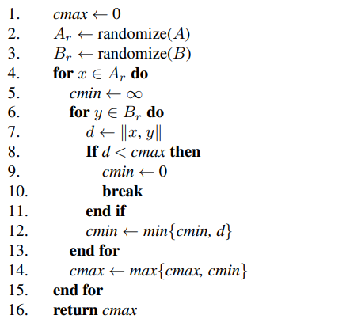
АЛГОРИТМ 2: EARLYBREAK
Ввод: 2 конечные множества точек A и B
Вывод: Расстояние Хаусдорфа
В отличие от NaiveHDD, когда находится число меньше текущего cmax, продолжение прохождения оставшихся точек множества B не имеет смысла. Поэтому внутренний цикл заверщает работу как только находится это число.
В лучшем случае внутренний цикл сразу заверщает работу после первой итерации.
Идеальная временная сложность алгоритма: O(m)

Slide 5
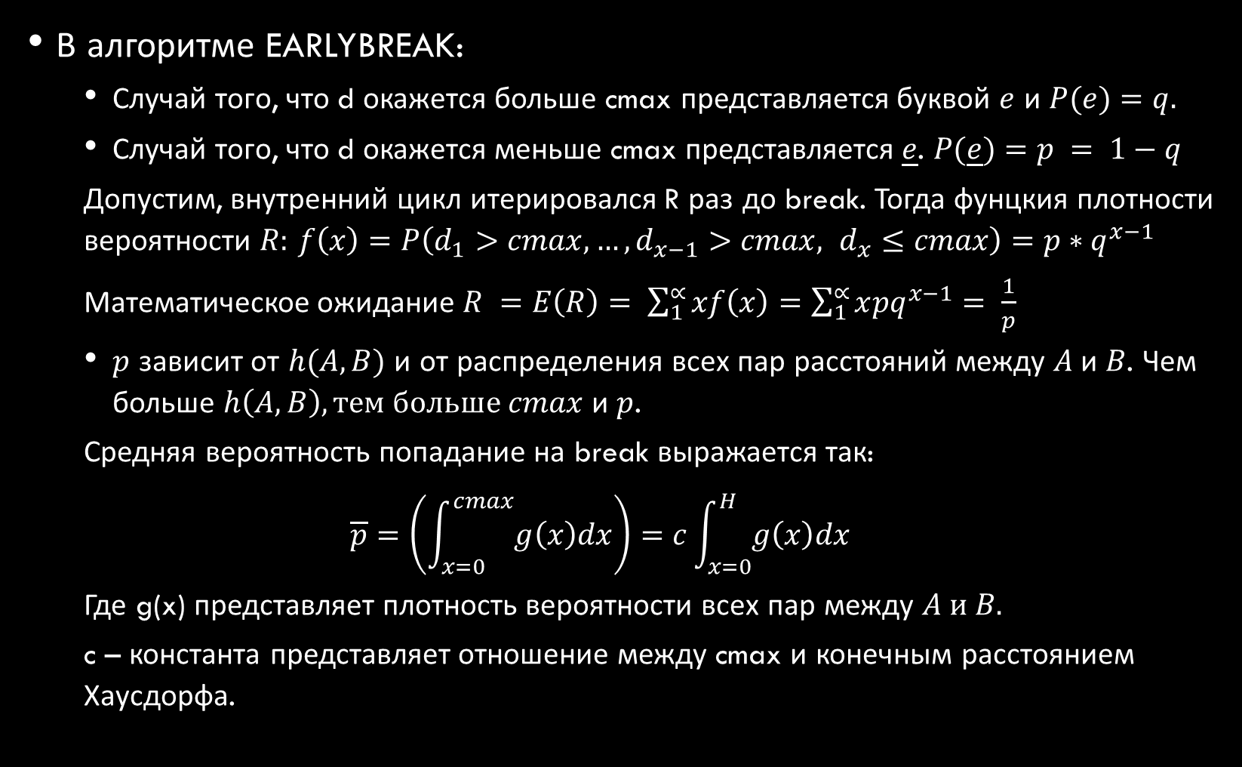
В алгоритме EARLYBREAK:
  Случай того, что d окажется больше cmax представляется буквой $e$ и $P(e)=q.$
  Случай того, что d окажется меньше cmax представляется $\underline{e}$. $P(\underline{e})=p = 1−q$
  Допустим, внутренний цикл итерировался R раз до break. Тогда фунцкия плотности вероятности $R:$ $f\left(x\right)=P\left(d_{1}>cmax, …, d_{x−1}>cmax, d_{x}≤cmax\right)={p∗q}^{x−1}$
  Математическое ожидание $R =$ $E\left(R\right)= \sum_{1}^{∝}{xf\left(x\right)=\sum_{1}^{∝}{x{pq}^{x−1}= \frac{1}{p}}}$
  $p$ зависит от $h(A,B)$ и от распределения всех пар расстояний между $A$и $B$. Чем больше $h\left(A,B\right), тем больше cmax$ и $p$.
  Средняя вероятность попадание на break выражается так:
  $$\overline{p}=\left(\int_{x=0}^{cmax}{g\left(x\right)dx}\right)=c\int_{x=0}^{H}{g\left(x\right)dx}$$
  Где g(x) представляет плотность вероятности всех пар между $A и B.$
  c – константа представляет отношение между cmax и конечным расстоянием Хаусдорфа.

Slide 6
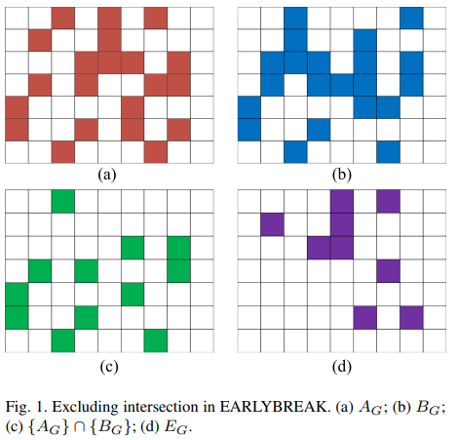
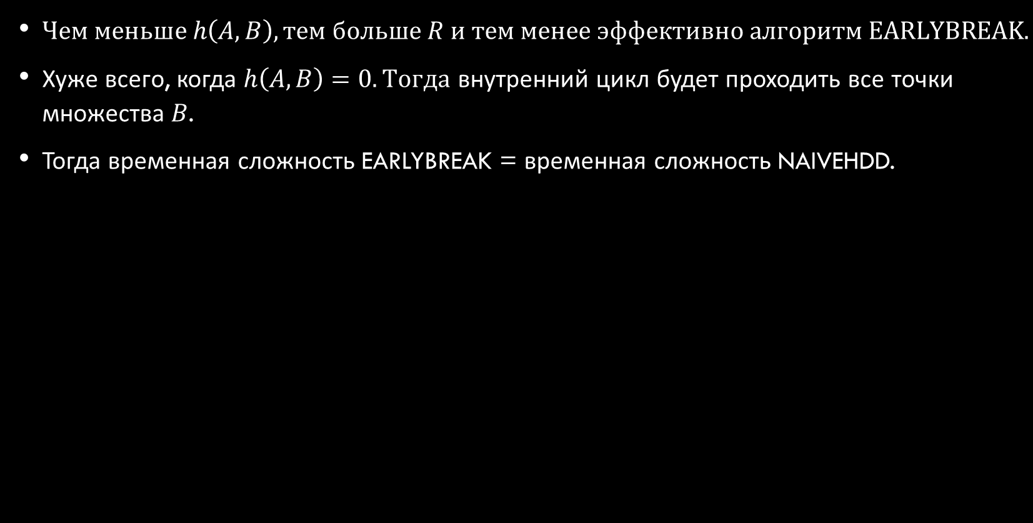
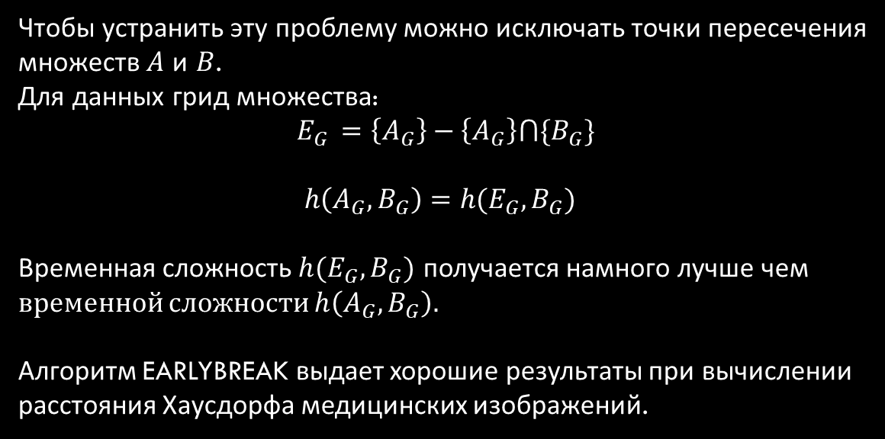
$Чeм меньше h\left(A,B\right), тем больше R и тем менее эффективно алгоритм EARLYBREAK.$
Хуже всего, когда $h\left(A,B\right)=0. Тогда$ внутренний цикл будет проходить все точки множества $B$.
Тогда временная сложность EARLYBREAK = временная сложность NAIVEHDD.
Чтобы устранить эту проблему можно исключать точки пересечения
множеств $A$ и $B$.
Для данных грид множества:
$$E_{G }=\left\{A_{G}\right\}−\left\{A_{G}\right\}⋂\{B_{G}\}$$
$h\left(A_{G},B_{G}\right)=h(E_{G},B_{G})$
Временная сложность $h(E_{G},B_{G})$ получается намного лучше чем
временной сложности $h\left(A_{G},B_{G}\right).$
Алгоритм EARLYBREAK выдает хорошие результаты при вычислении
расстояния Хаусдорфа медицинских изображений.

Slide 7
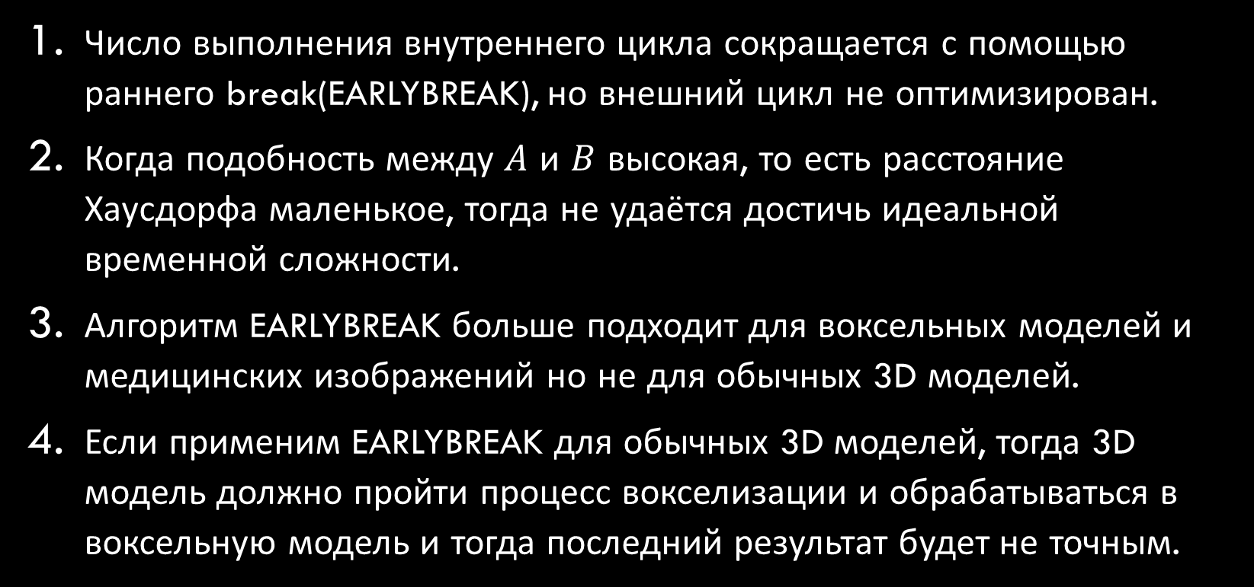
Проблемы
Число выполнения внутреннего цикла сокращается с помощью раннего break(EARLYBREAK), но внешний цикл не оптимизирован.
Когда подобность между $A$ и $B$ высокая, то есть расстояние Хаусдорфа маленькое, тогда не удаётся достичь идеальной временной сложности.
Алгоритм EARLYBREAK больше подходит для воксельных моделей и медицинских изображений но не для обычных 3D моделей.
Если применим EARLYBREAK для обычных 3D моделей, тогда 3D модель должно пройти процесс вокселизации и обрабатываться в воксельную модель и тогда последний результат будет не точным.

Slide 8
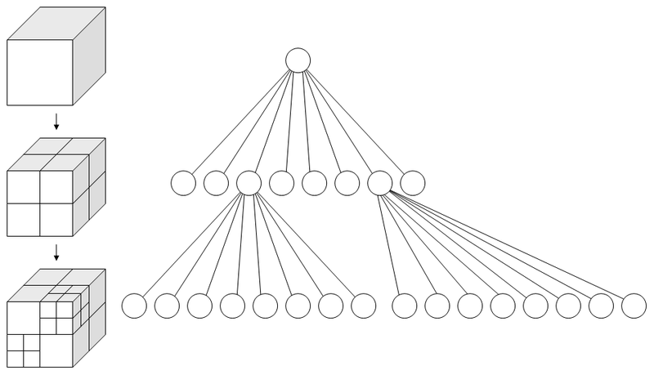
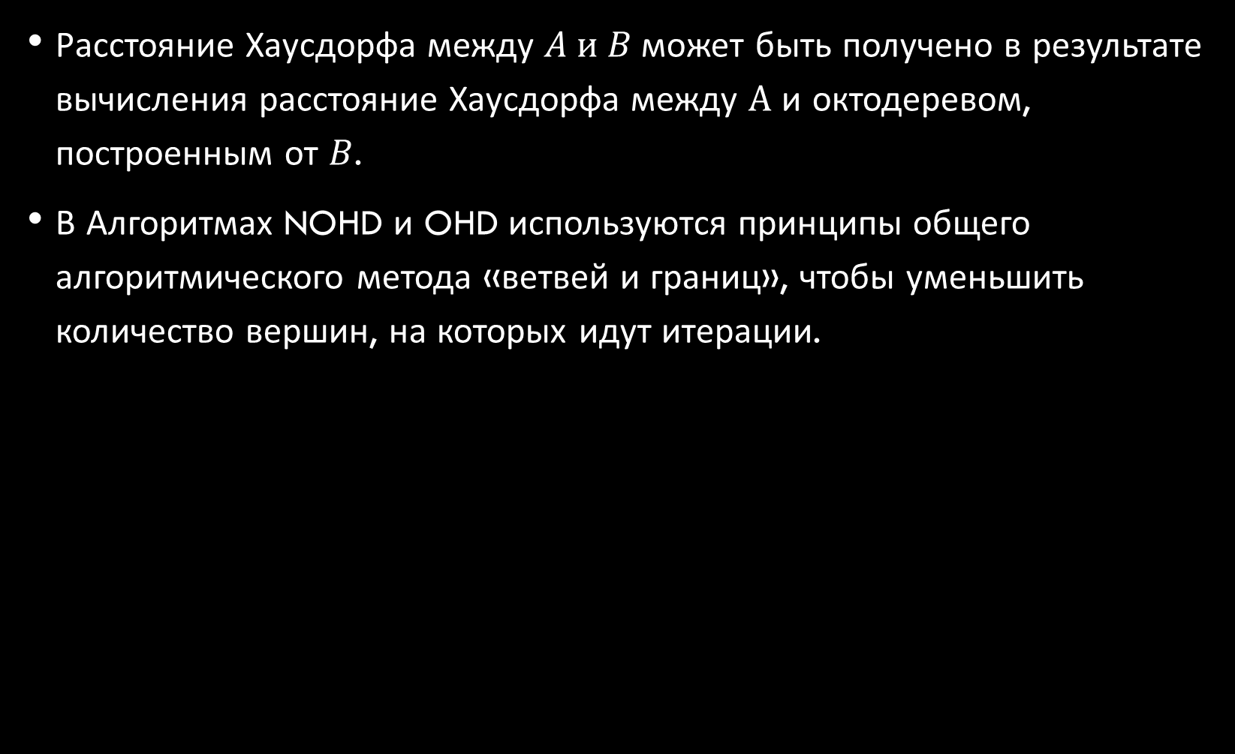
Расстояние Хаусдорфа между $A и B$может быть получено в результате вычисления расстояние Хаусдорфа между $А$ и октодеревом, построенным от $B$.
В Алгоритмах NOHD и OHD используются принципы общего алгоритмического метода «ветвей и границ», чтобы уменьшить количество вершин, на которых идут итерации.
Октодерево – вид дерева, тип структуры данных, в которой у каждой внутренней вершины ровно восемь «потомков». Октодерева чаще всего используются для разделения трёхмерного пространства.
Слева: Рекурсивное разделение куба на октанты.
Справа: Соответствующее октодерево.

Slide 9
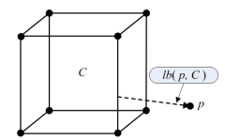
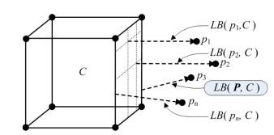
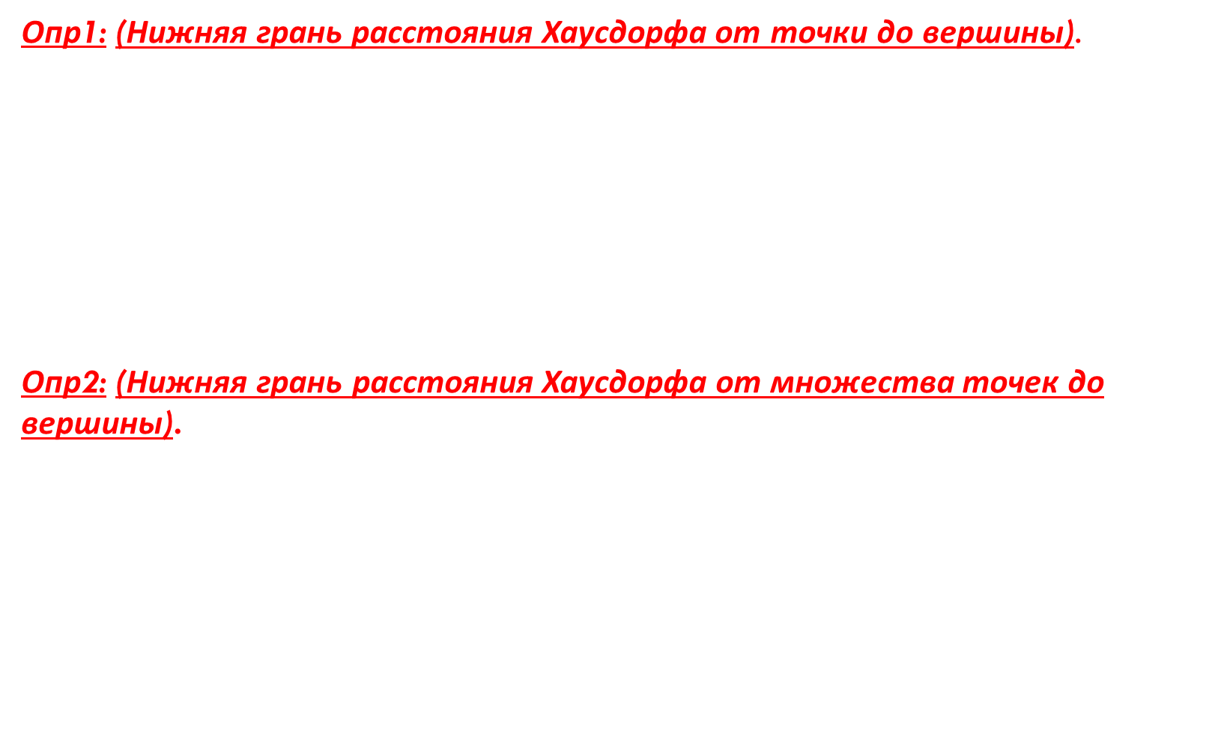

Опр1: (Нижняя грань расстояния Хаусдорфа от точки до вершины). Пусть дано множество Синглетон $\left\{p\right\} и$ вершина $C$ в октодереве. Тогда нижняя грань расстояния Хаусдорфа от $p$ до элементов, ограниченных вершиной $C$ определяется уравнением:
$lb\left(p,C\right)=min⁡\{DIST\left(p, object\right) :object ϵ C$
Опр2: (Нижняя грань расстояния Хаусдорфа от множества точек до вершины). Пусть дано множество точек $P$ и вершина $C$ в октодереве, тогда нижняя грань расстояния Хаусдорфа от $P$ до элементов, ограниченных вершиной $C$ определяется уравнением:
lb = lower bound
DIST = Hausdorff Distance
$LB\left(P,C\right)=min⁡\{lb\left(p, C\right) :p ϵ P\}$

Slide 10
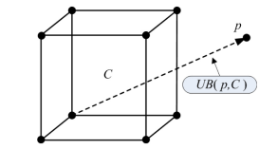
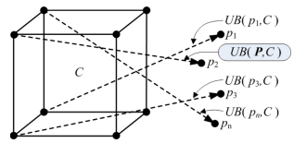
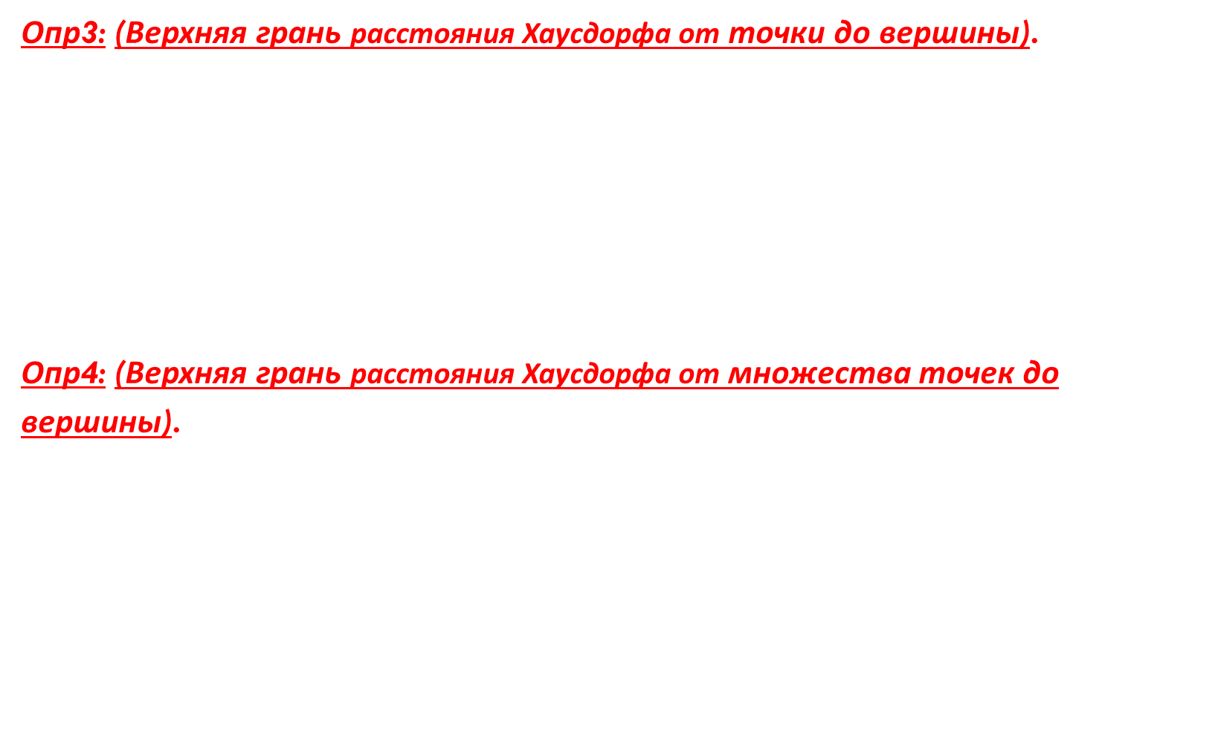

Опр3: (Верхняя грань расстояния Хаусдорфа от точки до вершины). Пусть дано множество Синглетон $\left\{p\right\} и$ вершина $C$ в октодереве. Тогда верхняя грань расстояния Хаусдорфа от $p$ до элементов, ограниченных вершиной $C$ определяется уравнением:
Опр4: (Верхняя грань расстояния Хаусдорфа от множества точек до вершины). Пусть дано множество точек $P$ и вершина $C$ в октодереве, тогда верхняя грань расстояния Хаусдорфа от $P$ до элементов, ограниченных вершиной $C$ определяется уравнением:
$ub\left(p,C\right)=max\{DIST\left(p, vertex\right) :vertex ϵ C$
$UB\left(P,C\right)=min⁡\{ub\left(p, C\right) :p ϵ P\}$
ub = upper bound
DIST = Hausdorff Distance

Slide 11
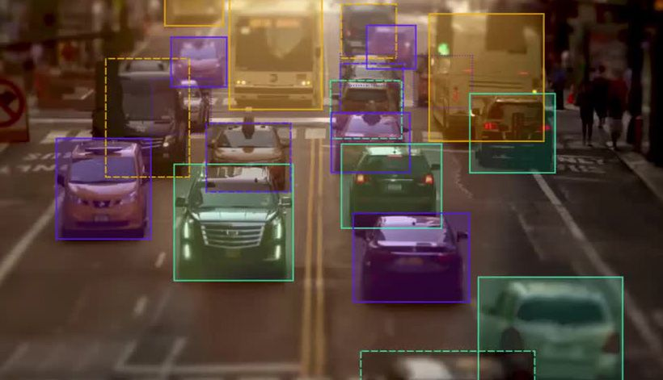

По анализам, когда два объекта перекрывают друг друга, то расстояние Хаусдорфа между этими объектами относительно малое. Предыдущие алгоритмы(NAIVEHDD, EARLYBREAK) не могут эффективно сократить время работы программы.
Во приложениях реальной жизни существуют объекты с маленьким расстоянием Хаусдорфа между ними.
Что такое Ограничительная Рамка?
Bounding Box – это некий простой ограничивающий замкнутый объем, полностью содержащий объединение объектов в множестве.
BB используются для повышения эффективности геометрических операций для сложных объемов с помощью использования простых объемов.

Slide 12
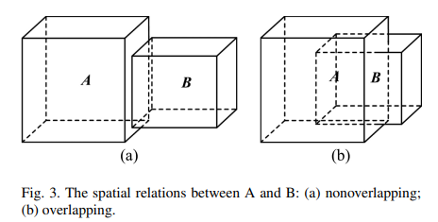
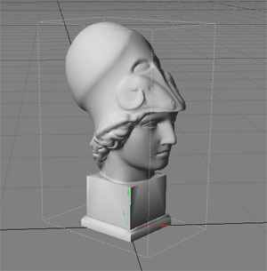
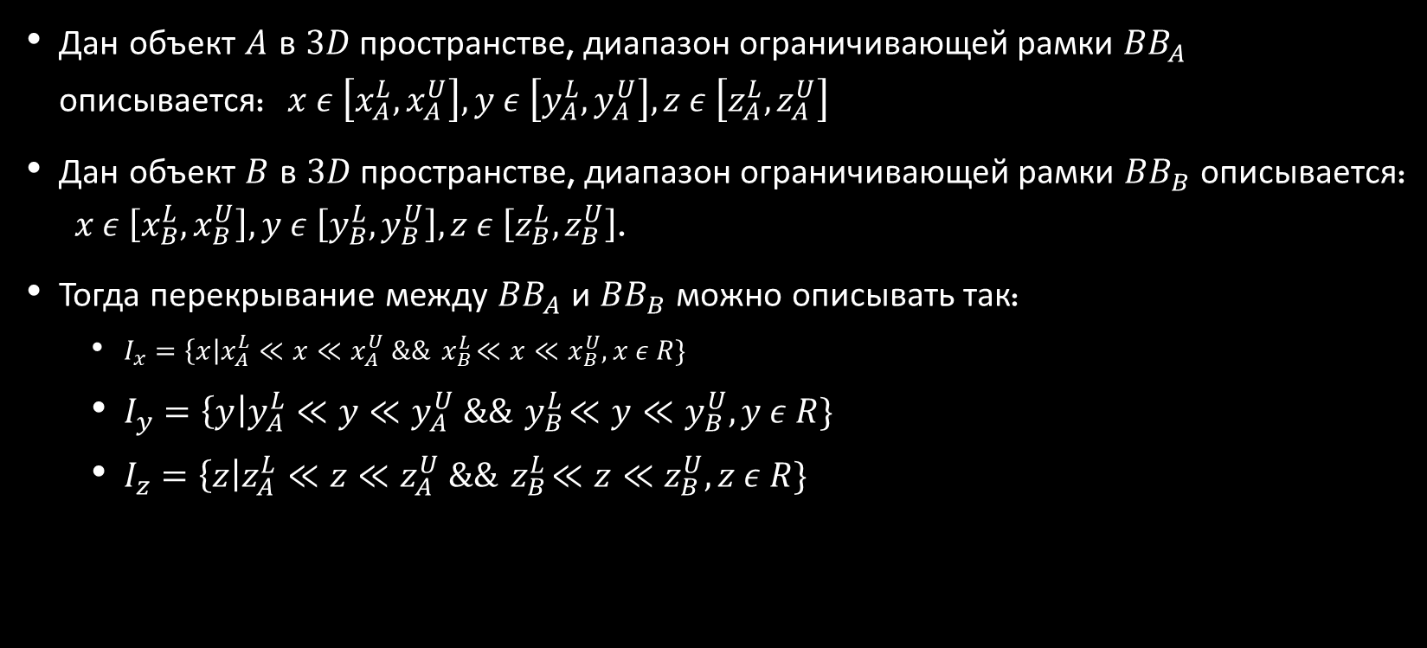
Модели перекрывающие друг друга
Дан объект $A$ в $3D$пространстве, диапазон ограничивающей рамки ${BB}_{A}$ описывается:$x ε \left[x_{A}^{L},x_{A}^{U}\right],y ε \left[y_{A}^{L},y_{A}^{U}\right],z ε \left[z_{A}^{L},z_{A}^{U}\right]$
Дан объект $B$ в $3D$пространстве, диапазон ограничивающей рамки ${BB}_{B}$ описывается: $x ε \left[x_{B}^{L},x_{B}^{U}\right],y ε \left[y_{B}^{L},y_{B}^{U}\right],z ε \left[z_{B}^{L},z_{B}^{U}\right]$.
Тогда перекрывание между ${BB}_{A}$ и ${BB}_{B}$ можно описывать так:
  $I_{x}=\left\{x\right|x_{A}^{L}≪x≪x_{A}^{U} \&\&{ x}_{B}^{L}≪x≪x_{B}^{U}, x ε R\}$
  $I_{y}=\left\{y\right|y_{A}^{L}≪y≪y_{A}^{U} \&\&{ y}_{B}^{L}≪y≪y_{B}^{U}, y ε R\}$
  $I_{z}=\left\{z\right|z_{A}^{L}≪z≪z_{A}^{U} \&\&{ z}_{B}^{L}≪z≪z_{B}^{U}, z ε R\}$

Slide 13
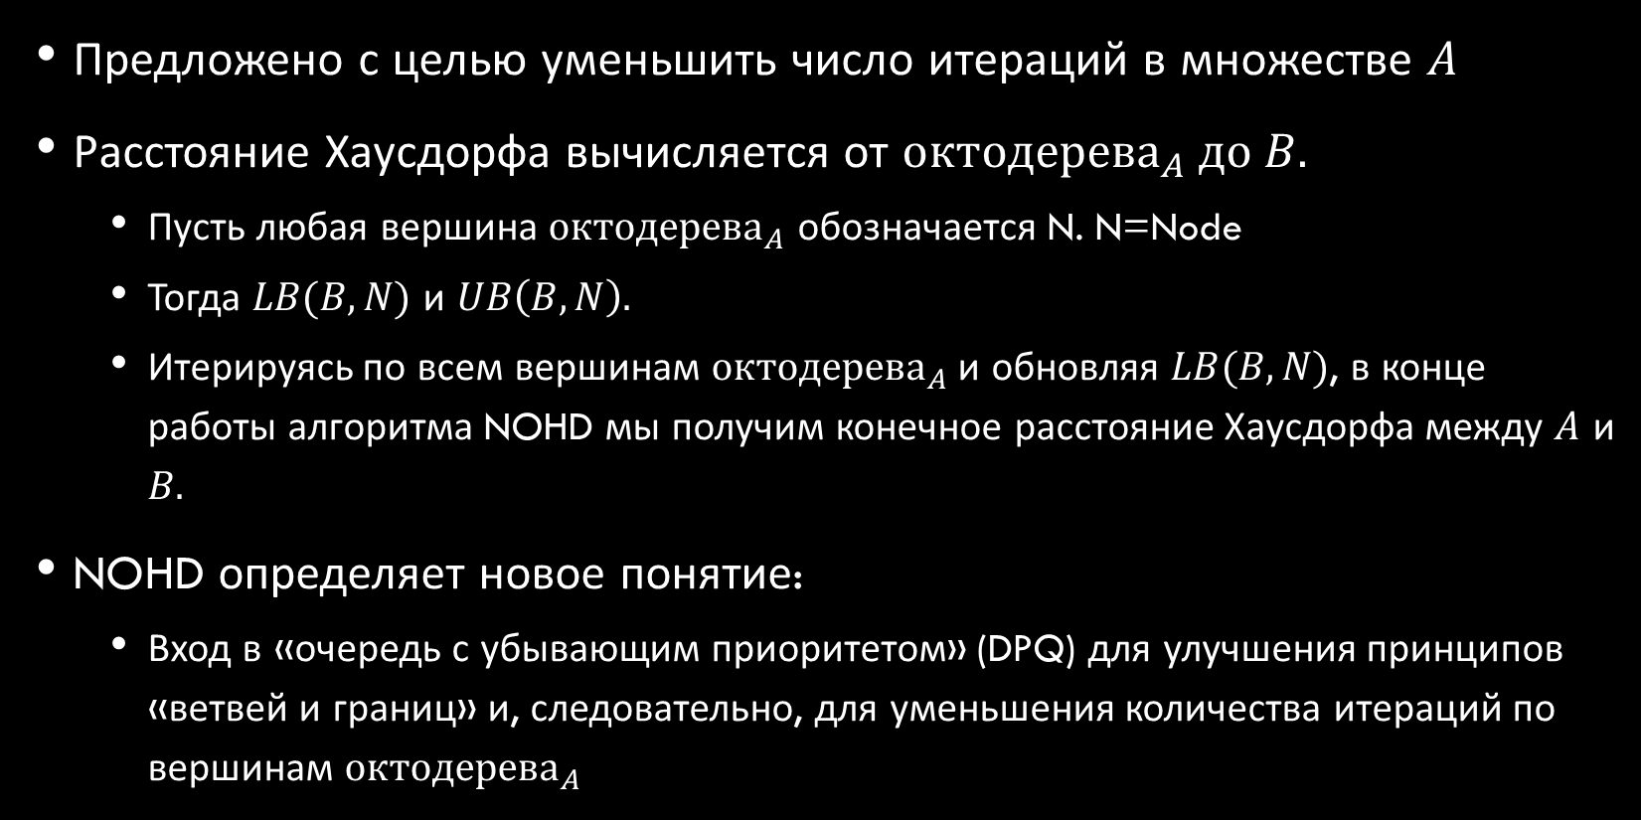
Алгоритм 3: NOHD
Предложено с целью уменьшить число итераций в множестве $A$
Расстояние Хаусдорфа вычисляется от ${октодерева}_{A} до B.$
  Пусть любая вершина ${октодерева}_{A}$ обозначается N. N=Node
  Тогда $LB(B,N)$ и $UB\left(B,N\right).$
  Итерируясь по всем вершинам ${октодерева}_{A}$и обновляя $LB(B,N)$, в конце работы алгоритма NOHD мы получим конечное расстояние Хаусдорфа между $A$ и $B.$
NOHD определяет новое понятие:
  Вход в «очередь с убывающим приоритетом» (DPQ) для улучшения принципов «ветвей и границ» и, следовательно, для уменьшения количества итераций по вершинам ${октодерева}_{A}$

Slide 14
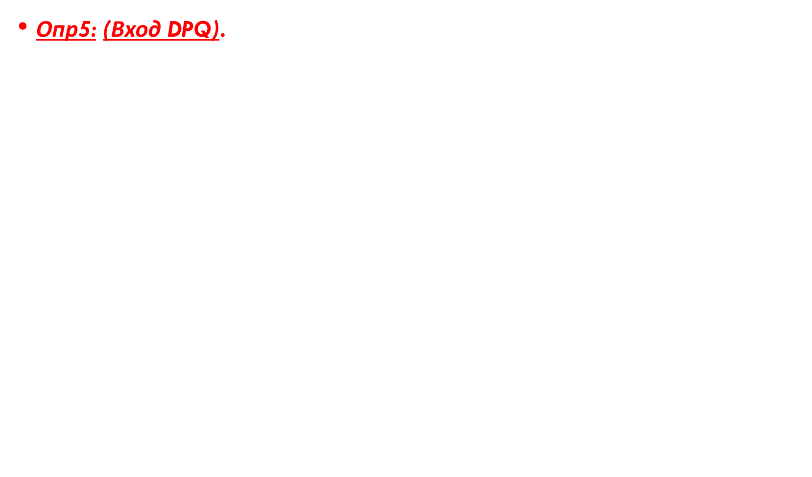
Опр5: (Вход DPQ).
  Aтрибуты каждого $Entry(N, MinUB):$
    Пусть вершина $N$ – вершина в некоторой ${октодереве}_{A}$ , которая является либо вершиной объекта(object node) либо вершиной индекса(index node)
    Расстояние $MinUB$ – это минимальное значение верхней грани между всеми точками множества $B$и вершиной N. То есть $UB(B,N)$
  DPQ вносит в убывающий порядок $Entries(N, MinUB)$по значению $MinUB$.

Slide 15
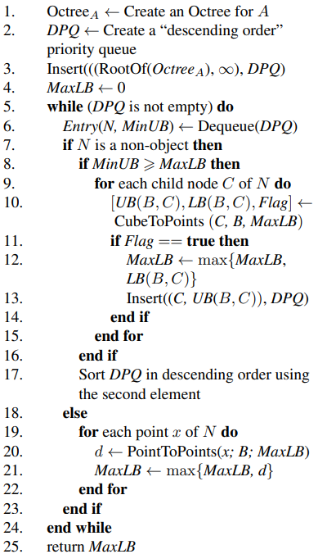
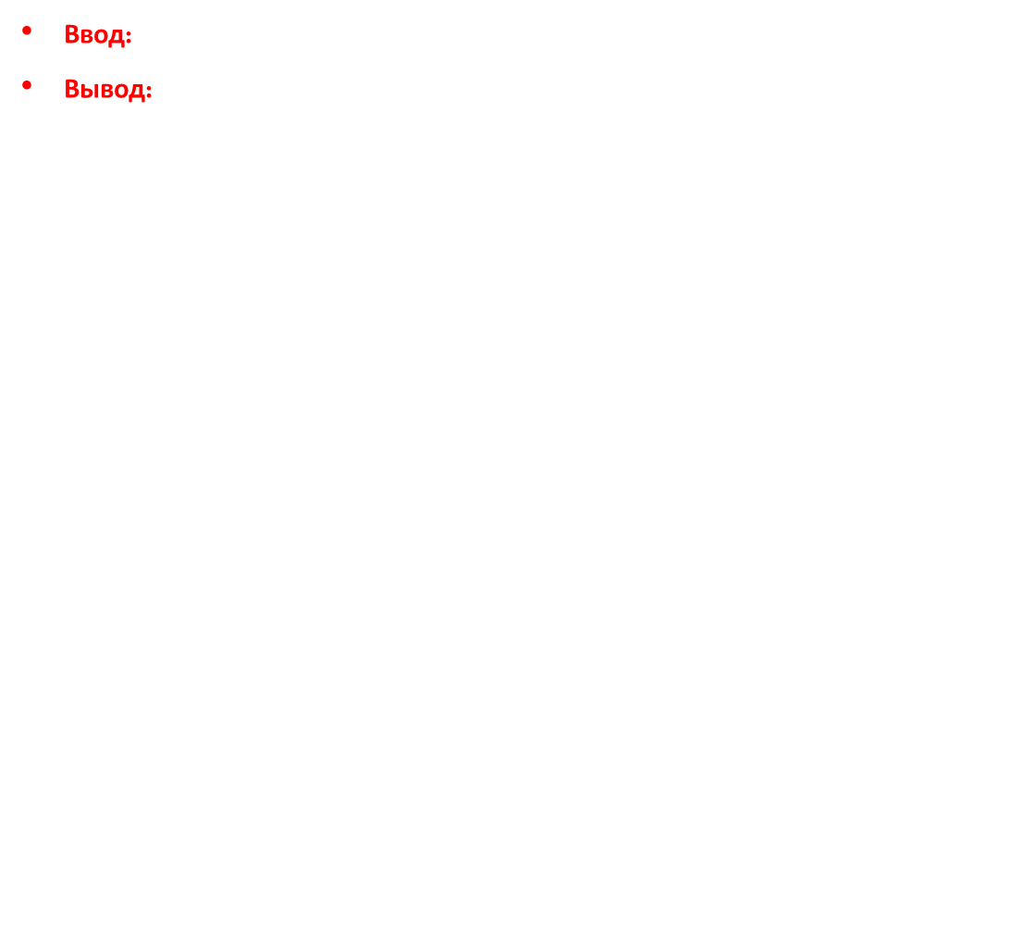
Ввод: $2$ конечные множества точек $A$ и $B$
Вывод: Расстояние Хаусдорфа
Создание $октодерева$ для множества точек $А$
Создание $DPQ$
Вставление корень ${октодерева}_{A}$ с начальным $MinUB$ в $DPQ$.
Инициализация $MaxLB$ к $0$
После инициализации, DPQ имеет единственную entry корня ${октодерева}_{A}$ . Для каждой итерации цикла while(5~24) начальная(отец) вершина удаляется с DPQ.
  Если $N$ – не объект точки, то обрабатываются её сыновья(8~17)
  Если $N$ – объект точки(19~22), то минимальное расстояние от точки x до множества B вычисляется с помощью алгоритма PointToPoints и сравнивается с $MaxLB$. После сравнения, то, что оказывается больше – это наше конечное расстояние Хаусдорфа.
При обработке вершины N, два процесса отсечения(Culling) исполняется.
  ….
    ….
    ….
  CubeToPoints()
    ….
    …..

